Slide 1
機械学習で株価を予測するシステム
N1 グランプリ

Slide 2

背景
機械学習、ビッグデータの発展
幅広い業界で利用
不可欠の技術
Notes:
ref:https://www.headwaters.co.jp/service/ai/platform.html

Slide 3
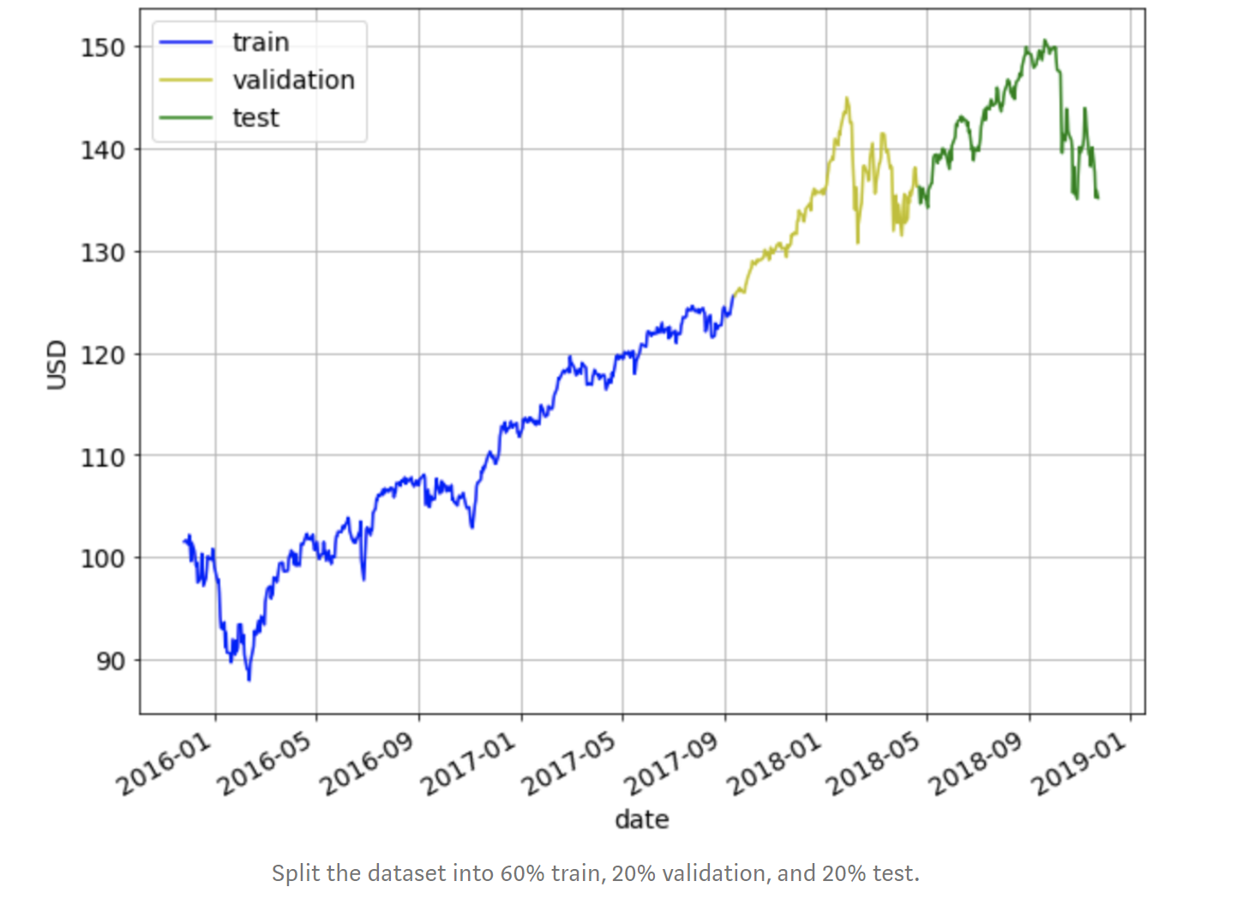
株価の予測
Input:始値,高値,安値,終値,出来高
Outpu:調整後終値(終値)
データの使い方：
６０％トレーニング、２０％検証、２０％テスト
アルゴリズム：
線形回帰、 XGBoost、 LSTM
Notes:
Ref: https://towardsdatascience.com/machine-learning-techniques-applied-to-stock-price-prediction-6c1994da8001

Slide 4
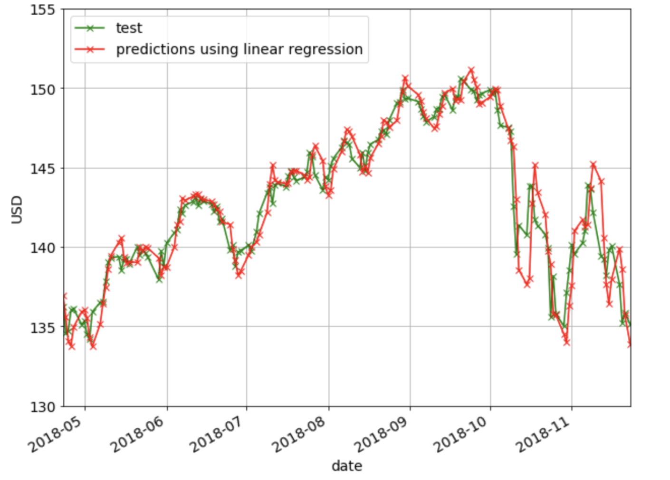
予測結果
線形回帰

Slide 5
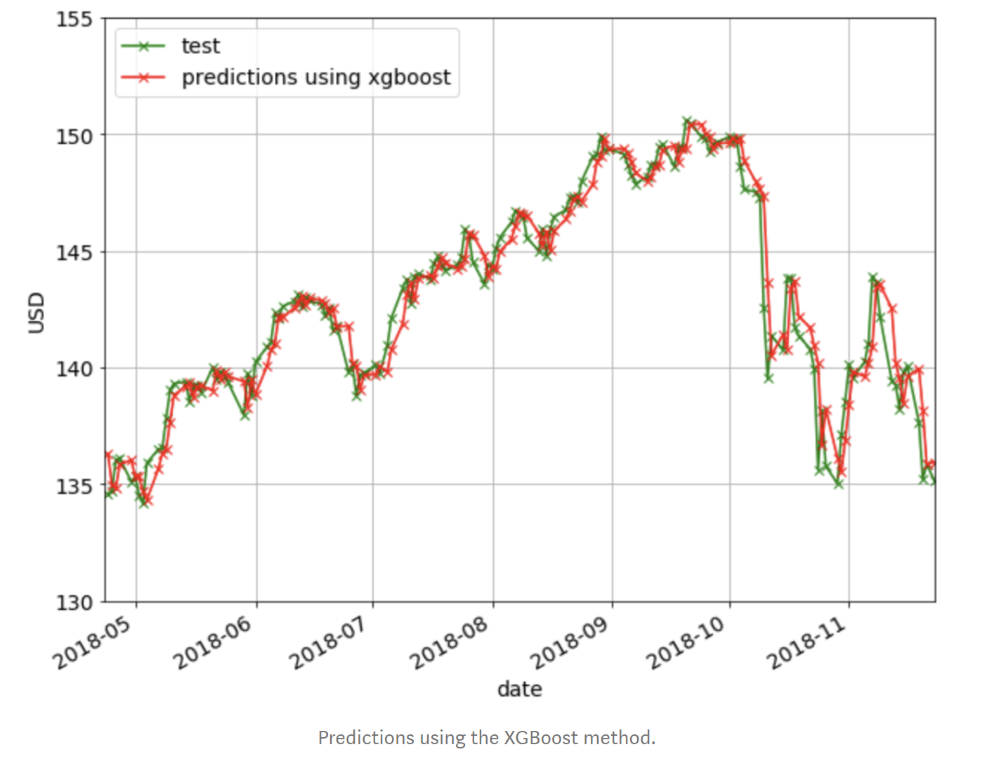
予測結果
XGBoost

Slide 6

予測結果
LSTM

Slide 7
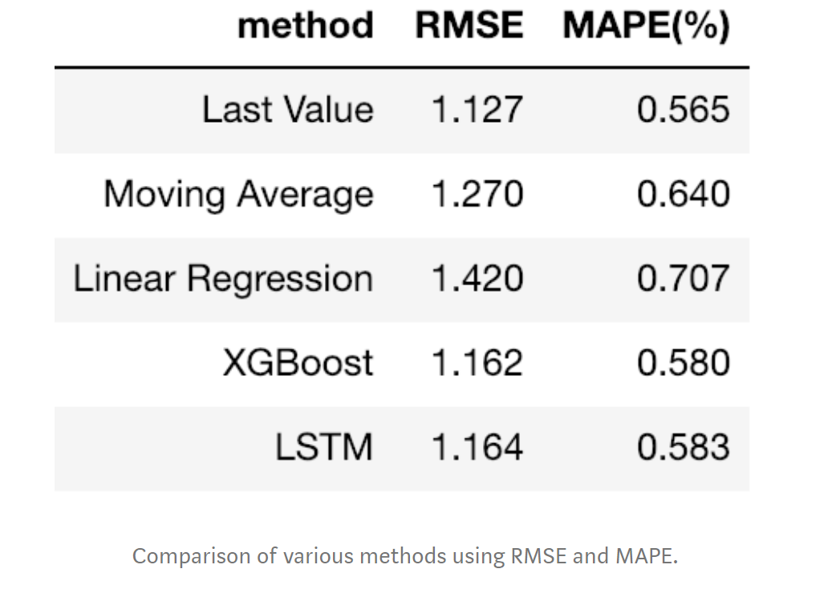
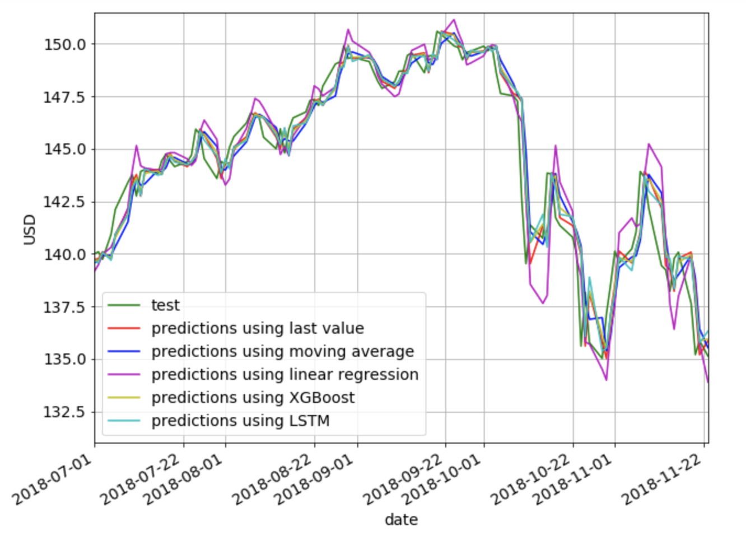
予測結果
RMSE

Slide 8
Thanks

